Slide 1
프로젝트 WhereIM 기획발표 (위치기반 SNS 플랫폼)
WhoIM TEAM
허성문, 최예찬, 최수용, 김창석, 한승주

Slide 2
목 차
개발 의도
추진 배경
개발 목표
기능
기대 효과(장단점)
개발 계획

Slide 3

개발 의도
“내가 있는 위치에서,
원하는 글을”

Slide 4

추진 배경
내가 있는 위치를 기준으로
정보를 모아서 볼 수 있으면
어떨까?
활동적인 SNS

Slide 5
개발 목표
위치에서 원하는 글을 바로 볼 수 있는
시스템 구현
활동적 SNS를 위한 동기부여 시스템 추가
사용자들 간의 정보 공유 기능
개발 후 유지 보수를 통한 실제 상용화된 SNS 역할을 수행

Slide 6

기능 설명
로그인 및 회원가입
기존 SNS와 같은
회원제를 도입하여 운영

Slide 7
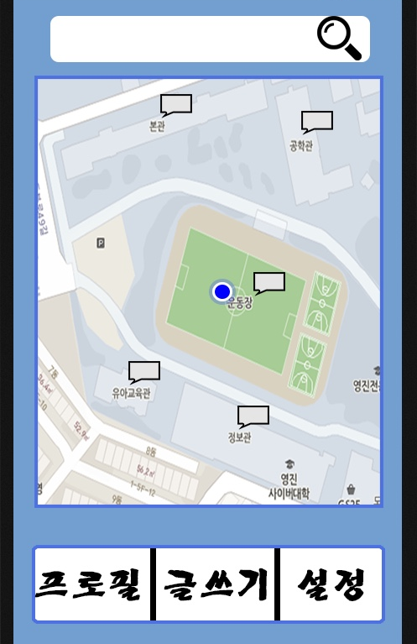
기능 설명
Stampline
사용자가 서있는 위치에서 작성되어 있는 글을 확인 가능

Slide 8
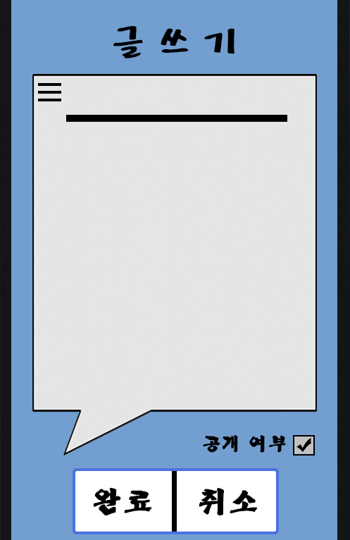
기능 설명
글쓰기
자기 자신의 위치에서
글을 작성 하는 기능

Slide 9
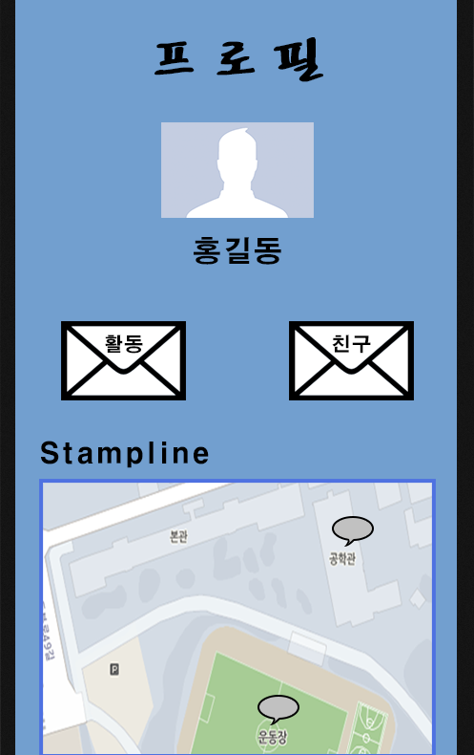
기능 설명
개인 프로필
특정 게시자가 올린 글들을 지도상의 위치로 보여줌

Slide 10
기대 효과(장단점)
장점
자신이 도착한 장소에서 정보를 보다 쉽게 찾을 수 있다.
활동적인 SNS를 기대할 수 있다.
플랫폼 연동을 통한 활용도가 높다.
단점
활동적인 SNS이므로 장소 제약이 있을 수 있다.
보안적인 문제.
제한된 정보.

Slide 11
Timeline -> Stampline
“언제 누가 무엇을 했습니다” 가 아닌
“여기서 누가 무엇을 했습니다”

Slide 12



개발 계획
사용 개발 툴
Android
JSP
MySQL

Slide 13
개발 계획
1 ~ 3주차
프로젝트 설계 및
개발환경 구축
4 ~ 6주차
DB 및 서버 구축
안드로이드 앱 UI 개발
7 ~ 9주차
안드로이드 앱
내부 개발
웹 개발
9 ~ 11주차
기존 작업 마무리
UI 상세 수정
12주차 ~
디버깅 및 테스트

Slide 14
“감사합니다”
– WhoIM

